Slide 1
Cahier des charges
M2 DEV – EFREI
2025
emma.kergo@gmail.com

Slide 2
Cahier des charges

Slide 3
Qu’est-ce qu’un cahier des charges (CDC) ?
Document essentiel à l'élaboration et la réalisation d'un projet.
Permet de formaliser les attentes et les besoins du client de manière exhaustive.
Liste les fonctionnalités du projet, spécifie, explique et délimite le projet ainsi que les conditions de sa réalisation (contraintes techniques, respect des normes, refonte de l’existant, fonctionnalités cible…)

Slide 4
Les fonctions du CDC
Définir les caractéristiques d’un projet
Structurer un appel d’offre
Servir de support de référence technique fonctionnel
Maîtriser les risques financiers.
Décrire le contexte économique, les objectifs, établir un périmètre d’action, faire une description précise de ce à quoi il servira.

Slide 5
Détails éléments à avoir dans un CDC

Slide 6
1ère étape : Page de présentation du document
Nom entreprise/projet
Date (2025)
Objet du cahier des charges (Ex: Création site internet…)

Slide 7
2^{ième} étape: Sommaire
Intégrer un sommaire pour avoir les grandes points du CDC avec les numéros de pages associés.

Slide 8
Entreprise
3^{ième} étape : Présentation de l’entreprise/projet
Projet
En quelques lignes présentation de l’entreprise et de ses activités
+ présentation de l’équipe qui travaille sur le projet
Décrire le projet
Détailler le contexte du projet : Pourquoi ce projet? Comment en êtes vous arrivé là?
Si création d’un site : Diagnostic de ce qui existe à l’heure actuel sur le marché (étude concurrentielle / analyse du marché)

Slide 9
4^{ième} étape : Définir les objectifs du projet 1/5
Un objectif : Ce que vous cherchez à atteindre ou obtenir à la fin de votre projet. C’est votre résultat attendu.
Exemples d’objectifs : Cela peut être des livrables ou des ressources, mais aussi des objectifs plus intangibles comme une augmentation de la productivité ou de la motivation.

Slide 10
4^{ième} étape : Définir les objectifs du projet 2/5
Exemple
Pour un projet de refonte de site internet. Besoin : développement de la vente en ligne des produits.
Objectif premier : La mise en place d’une boutique e-commerce sur votre site.
Objectifs secondaires :
1.Inclure la possibilité de retirer la commande en magasin ;
2.Prendre en charge tel ou tel moyen de paiement ;
3.Rendre la boutique accessible sur mobile…

Slide 11
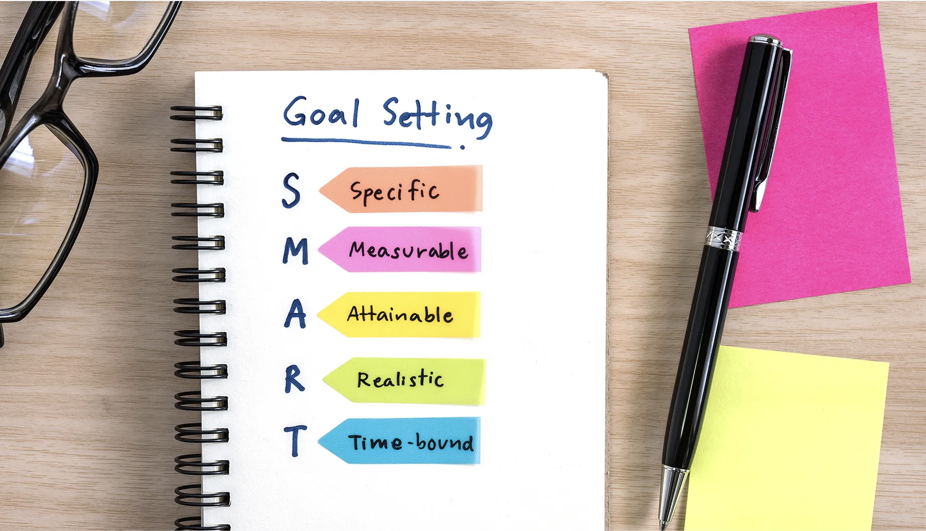
4^{ième} étape : Définir les objectifs du projet 3/5
Utilisation de la méthode SMART
SMART = Acronyme pour Spécifique, Mesurable, Acceptable, Réaliste, Temporellement défini.
Ces 5 critères caractérisent un bon objectif, un but clair, précis et compréhensible.

Slide 12
4^{ième} étape : Définir les objectifs du projet 4/5
Spécifique : Eviter les objectifs de projet trop flous comme « accroître les ventes ». Privilégier un objectif plus concret comme « accroître les ventes de 15 % par rapport au dernier trimestre ». le résultat visé devient plus clair et vous pouvez, aux côtés de votre équipe, imaginer et exécuter une stratégie pour y arriver.
Mesurable : Pour pouvoir évaluer précisément les progrès accomplis, vos objectifs de projet doivent être mesurables. Cela permettra de suivre les progrès tout au long du cycle de vie. Les objectifs doivent répondre aux questions suivantes : que dois-je concrètement viser (en chiffres) et comment est-ce que je saurai que j'ai atteint mon but ?

Slide 13
4^{ième} étape : Définir les objectifs du projet 5/5
Acceptable : Mettre en place des objectifs acceptables en fonction des ressources à votre disposition et des contraintes identifiées. Fixer des objectifs acceptables (mais toujours ambitieux), permettra d’identifier des opportunités.
Réaliste : Différent du critère « Acceptable ». C’est la pertinence des objectifs, leur alignement sur les objectifs plus généraux de l'entreprise et leur valeur pour l'organisation ou le client.
Temporellement défini : Il faut une échéance définie dans le temps pour la réalisation de l’objectif.

Slide 14
5^{ième} étape : La Cible
Présenter la cible de votre projet, certaines méthodes comme celle des personas permettent de créer des profils clients types et de mieux définir sa cible client.
Il peut y avoir plusieurs types de cibles en fonction des projets:
Une cible globale
Un cœur de cible
Entre 2 et 3 personas pour présenter la cible c’est parfait.

Slide 15
Qu’est ce qu’un persona ?
Un persona, c’est une représentation fictive des cibles, prospects et clients. Ce ne sont pas des prospects ou clients réels. Le persona n’existe pas.
Le persona n’a pas pour vocation d’être réel ; il est là pour permettre de créer des sortes d’archétypes de clients ou acheteurs potentiels afin de mieux les comprendre, pour mieux les atteindre et les satisfaire.
Les personas sont créés pour une durée limitée, pour un projet en particulier : il peut s’agir du lancement d’un nouveau produit, d’une nouvelle campagne de publicité, etc.

Slide 16
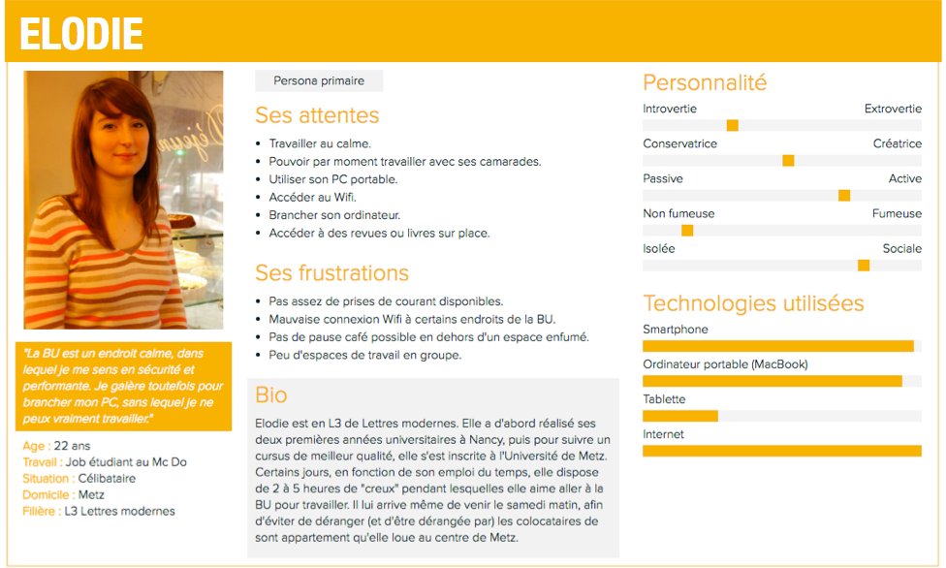
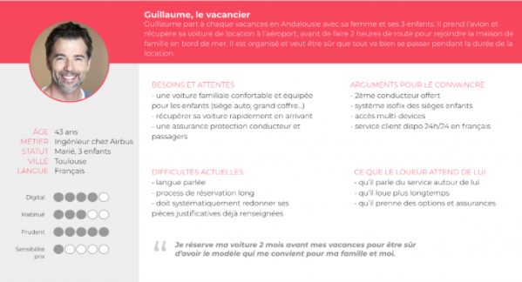

Slide 17
6^{ième} étape : Périmètre du produit
L’ensemble des fonctionnalités présentes dans votre V1 (les lister une à une)
Possible de voir plus loin, et de présenter les fonctionnalités à prendre en compte lors d’une V2
Ne pas oublier de mentionner les rôles de votre application ou site web si vous en avez => Exemple : Espace professionnel, Espace particulier
Notes:
=> les fonctionnalités présentes dans la V1, MVP…
Listing des fonctionnalités qui seront présentes dans notre V1
les roles app ou site web / admin super admin , user

Slide 18
7^{ième} étape : Les livrables
Lister les éléments que vous livrerez tout au long du projet:
  Maquettes (Sketch ou maquettes interactives)
  Wireframes
  Benchmark
  Documentation technique
  Documentation fonctionnelle (spécifications)
  Site ou app développée dans la techno demandée etc…

Slide 19
8^{ième} étape : Spécifications techniques
Dans cette partie, il s’agit de spécifier tous les points techniques de façon à ce que le CDC couvre les questions, doutes et points de blocage techniques

Slide 20
Points techniques importants -1
Lister le nom ou les noms de domaine à utiliser et la ou les extensions choisies
Expliquer où sera hébergée la solution et pourquoi vous avez fait ce choix (+ types hébergement = si dédié/mutualisé ou autre)
Exemple d’hébergeurs:
  OVH
  Amazon
  Google
  Ionos (anciennement 1&1)
  Free (gratuit pour les clients free)
Si vous voyiez d’autres choses techniques à ajouter allez-y.

Slide 21
Points techniques importants -2
Lister le ou les outils dont vous aurez besoin pour réaliser votre solution (et justifier) :
Technos | CMS | Services Tiers
React (site web) | Wordpress (site) | Firebase (notifs, bdd, messagerie…)
Html CSS (site web/vitrine) | Shopify (site e-commerce) | Mailchimp (envoi mail)
JavaScript (site web) |  | Stripe (paiement)
React native (dev hybride IOS Android) |  | MongoDB (bdd)
Flutter (dev hybride IOS Android)
Swift (IOS)
Kotlin (Android)
SQL (Gestion des données)
Notes:
Faire sous forme de tableau technos cms services tiers

Slide 22
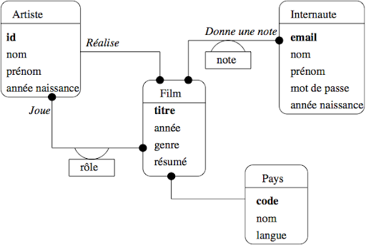
Schéma d’architecture BDD (facultatif – bonus +1)

Slide 23
9^{ième} étape : Pistes créatives
Expliquez le style, les effets, l’ambiance que l’on souhaite apporter à notre produit final
Réalisez un moodboard (vous permets d’avoir une vue d’ensemble des inspirations vers lesquelles on souhaite se tourner)
Notes:
Définir l’intention créative de notre projet

Slide 24



Exemples moodboard

Slide 25
10^{ième} étape : Arborescence produit
Se présente sous la forme d’un schéma
Organise les pages du site en rubriques (organisation des contenus)
Définit les différents niveaux de navigation
Ce schéma peut être fait via des logiciels comme Balsamiq, userflow etc…
Notes:
Planning : vous pourrez peaufiner au fur et à mesure

Slide 26
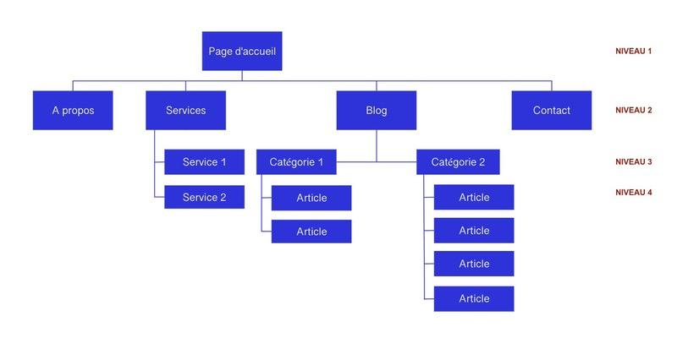
Exemple d'arborescence produit

Slide 27
11^{ième} étape : Choix d’une méthodologie projet
Choisir sur quelle méthodologie de projet vous souhaitez partir : Classique ou Agile
Choix à présenter et expliquer

Slide 28
12^{ième} étape : Spécifications fonctionnelles
Définir et valider tous les comportements que l’on attend sur un produit
Plusieurs options de rédaction possibles
  Texte organisé par sections/écrans et/ou groupes de fonctionnalités sur un word, excel, ppt ou autre …
  Rédaction sous forme de user stories dans un logiciel type trello, jira ou autre…
Notes:
La complexité du produit : plus le produit est complexe plus il faudra aller dans les détails, une US doit être courte donc attention
Les d’interlocuteurs : si les utilisateurs sont digitaux et arrivent à se projeter sur les fonctionnalités transverses, alors les US c’est une bonne option, en revanche s’ils ont du mal à se projeter, s’ils sont moins digitaux, il est préférable de décrire écran par écran
La planning : si le planning est trop court, et qu’il faut rapidement enchaîner avec le dev, travailler directement sur le backlog permet de gagner du temps

Slide 29
OPTION 1

Slide 30
Format texte
Organiser le document en numérotant les parties/sous-parties :
  Par thèmes
  Par parcours utilisateur
  Par écrans
Utiliser des graphiques et des maquettes pour illustrer le CDC et pouvoir définir le comportement de façon visuelle
Détailler minutieusement :
  points d’accès à l’écran/fonctionnalité
  ce que l’on voit à l’écran
  définir la typologie et le format des champs
  décrire ce qu’il se passe lorsqu’on effectue une action
  définir les wordings en cas d’erreur et de succès d’une action

Slide 31
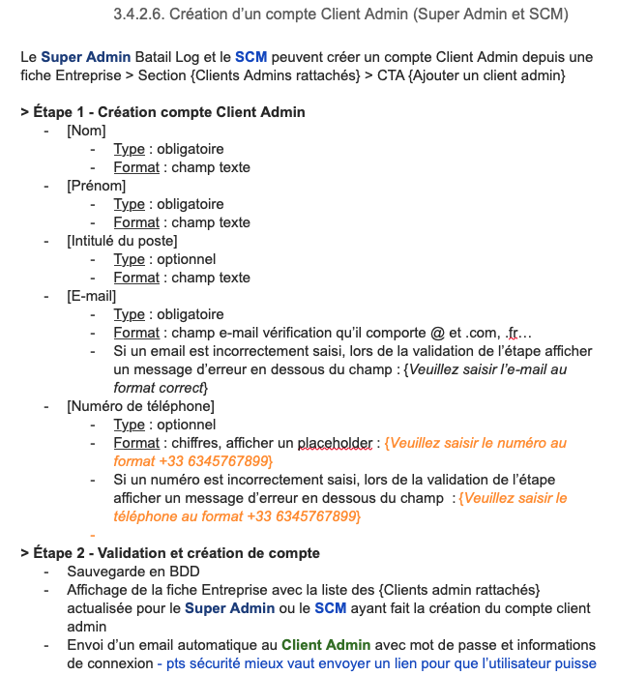
Exemple
Règles :
Choisir un format d’affichage du texte et le maintenir dans l’ensemble du document (ex : [Champs BDD] {Texte} )
Utiliser un code couleur pour distinguer les utilisateurs réalisant l’action
Utiliser un code couleur pour afficher les points dont vous avez besoin d’un retour client ou d’un retour technique

Slide 32
OPTION 2

Slide 33
User Story
Reflète une conversation que l’on peut avoir avec un utilisateur et de la demande qu’il pourrait formuler concernant une fonctionnalité
Décrit une fonctionnalité et porte la valeur de cette dernière
Contient assez d’informations pour que les développeurs puissent estimer

Slide 34

Comment créer une user story ?
Règles :
Courte et simple
Comprise par tous
Écrite du point de vue de l’utilisateur
Porteuse d’un bénéfice claire et univoque
Décrire une fonctionnalité et non une liste
Fonctionnalité
Bénéfice de la fonctionnalité
Type d’utilisateurs : persona ou rôle qui va en bénéficier

Slide 35

Qu’inclut une user story ?
Critères d'acceptation qui sont co-écrits par l’équipe lors de l’affinage (max 10 par US)
Scénarios de test

Slide 36
Exemple User Story
User story 1 : En tant qu’utilisateur je souhaite m’authentifier afin d’accéder au site
Description :
A gauche dans encadré bleu canard : Texte d’introduction du site
Au milieu : Encadré avec informations à saisir Mail et mot de passe
Mot de passe oublié : Au clic, une pop in s'affiche demandant le mail de l'utilisateur + CTA "valider" / Ensuite réception d'un mail permettant de changer le mdp.
CTA "je m'identifie": Au clic, accès à la Home page de la plateforme
Critères d’acceptances:
ÉTANT DONNÉ QUE : je renseigne les identifiants d'un user Super-Admin : test-admin@email.fr, Mot2Passe QUAND : je soumets le formulaire d'authentification ALORS : je suis authentifié | ÉTANT DONNÉ QUE : je renseigne mal les identifiants d'un user : test@email.fr, Mot2Passe (soit un user inexistant) QUAND : je soumets le formulaire d'authentification ALORS : l'authentification échoue

Slide 37
Exemple User Story
User story 2 : En tant qu’utilisateur ayant perdu son mot de passe je souhaite avoir un nouveau mot de passe afin d’accéder au site
Description :
Au clic sur "mot de passe oublié" , une pop in s'affiche demandant le mail de l'utilisateur + CTA "valider"
Ensuite réception d'un mail permettant de changer le mdp.
Critères d’acceptances:
ÉTANT DONNÉ QUE : je renseigne un email utilisateur existant en base de données (et en mesure de réceptionner des emails : emma.kergo@gmail.com) QUAND : je soumets le formulaire ALORS : un message de confirmation s'affiche : "Un e-mail a été envoyé sur emma.kergo@gmail.com pour vous permettre de réinitialiser votre mot de passe" ET : un email est réceptionné sur l'adresse email renseigné (ex : emma.kergo@gmail.com) | ÉTANT DONNÉ QUE : je renseigne un email utilisateur inexistant en base de données QUAND : je soumets le formulaire ALORS : un message d'erreur s'affiche : "Cet e-mail ne correspond pas à un compte utilisateur"

Slide 38
Exemple User Story
User story 3 : En tant qu’utilisateur je souhaite me déconnecter afin de ne plus avoir ma session active
Description :
Depuis le menu une icône de déconnexion permets de se déconnecter
Après déconnexion le user est systématiquement redirigé sur la page de login, toutes les autres pages du site doivent être inaccessibles
Critères d’acceptances:
ÉTANT DONNÉ QUE : je suis authentifié QUAND : je clique sur l'icône de déconnexion ALORS : je suis redirigé vers le login | ÉTANT DONNÉ QUE : je ne suis pas authentifié QUAND : je charge une url d'une page du site exemple : /accueil ALORS : je suis redirigé vers le login

Slide 39
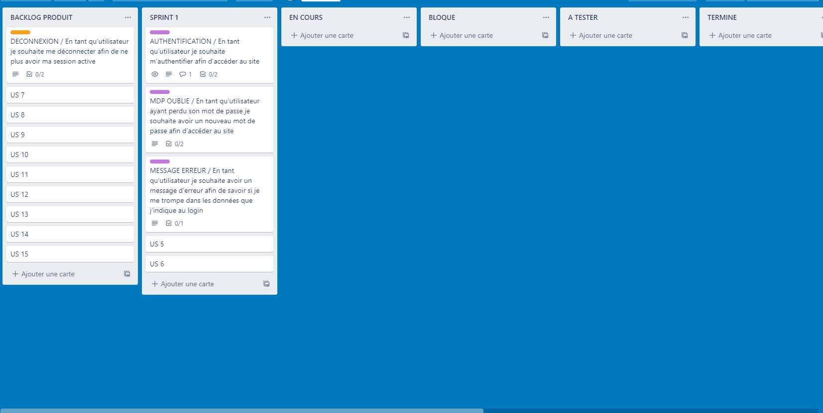
Exemple Trello (1/2)

Slide 40
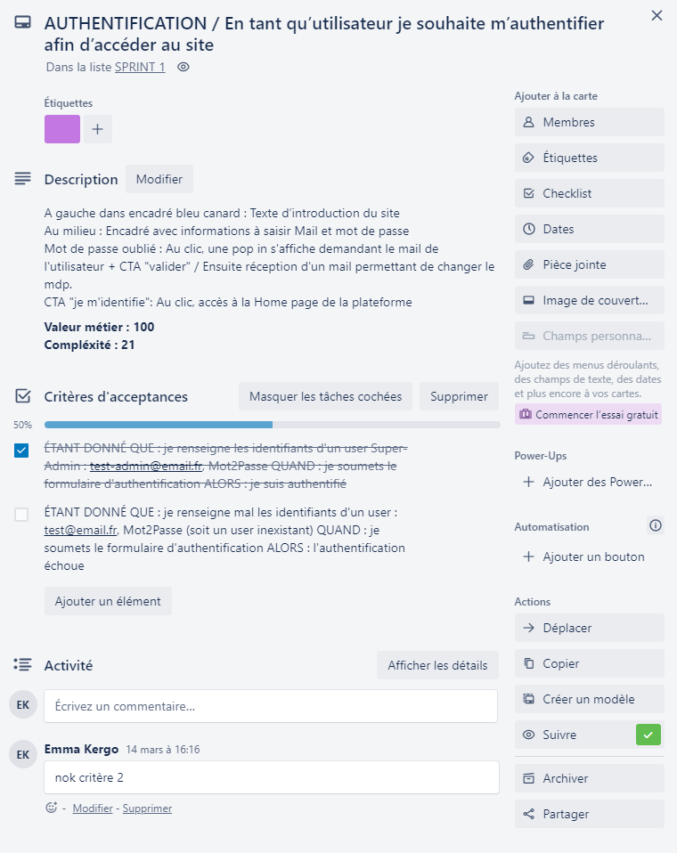
Exemple Trello (2/2)

Slide 41
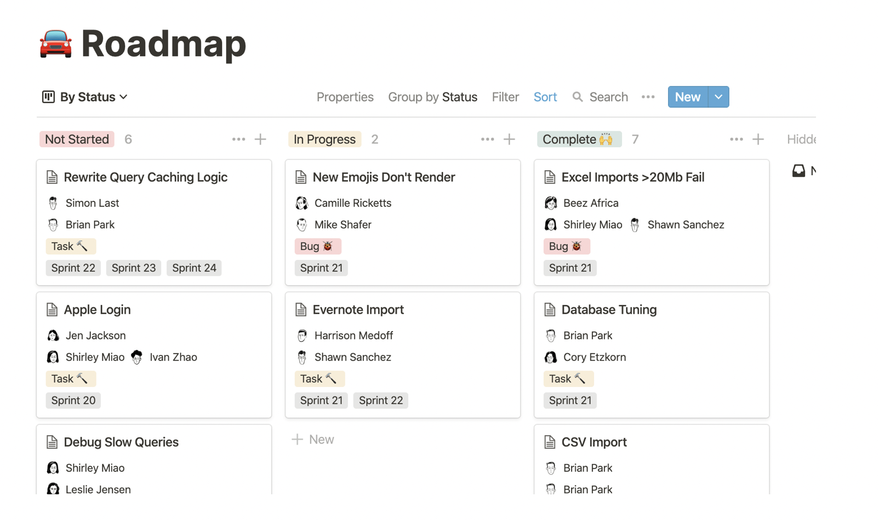
Exemple Notion (1/1)
Notion
https://www.youtube.com/watch?v=4uJaZrtJqKk

Slide 42
13^{ième} étape : Planning détaillé
Réaliser le planning détaillé du projet, avec toutes les tâches les jalons du projet

Slide 43
Que doit-on avoir dans un planning détaillé?
Définir les grandes étapes d’un projet (exemple site internet) :
  Cadrage projet
  Conception
  Réalisation / Développement / Tests
  Mise en ligne
Lister et détailler toutes les tâches nécessaires au projet
Hiérarchiser les tâches et les répartir en fonction des étapes du projet
Mettre les dates de début et de fin pour chaque tâche (+ estimation de temps associées)
Plusieurs tâches peuvent se réaliser en parallèle les unes des autres
Il est préférable d’être en jour mais on peut aussi le faire en semaine si projet très long.

Slide 44
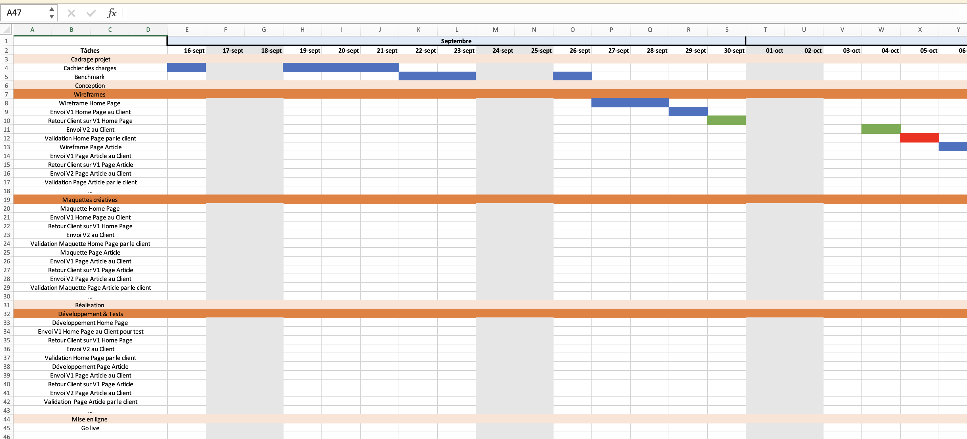
Bleu = Action prestataire. Gris = Week end & jours fériés
Vert = Action client
Rouge = Validation client

Slide 45
14^{ième} étape : Estimation budgétaire
Réalisez l’estimation budgétaire de votre projet – listez toutes vos tâches/fonctionnalités / y ajouter votre estimation de temps et un TJM associé

Slide 46
Plusieurs possibilités pour estimer

Slide 47
Méthode Analogique (Top Down)
Consiste à se référer aux coûts réels des projets similaires au vôtre et à les adapter en faisant quelques ajustements.
Trois étapes :
  Analyser le projet : connaître l’ensemble du projet pour faciliter la recherche d’un projet semblable.
  Rechercher un projet similaire.
  Comparer et chiffrer : des ajustements devront être effectués en fonction des différences entre les deux projets.
Solution de chiffrage rapide, mais moins précise. Elle est souvent utilisée pour décider si un projet sera lancé ou non.
Inconvénient : On peut louper des tâches

Slide 48
Méthode Ascendante (Bottom up)
Estimation du temps puis le cout de chaque tâches, puis d’additionner chacune de ces estimations afin d’obtenir le coût global du projet.
Permets de ne louper aucune tâche
Inconvénient : trop de contingence

Slide 49
Cas pratique - suite
Réaliser le Cahier des charges de votre projet (14 étapes)

Slide 50
Livraison cas pratique
Rendu prévu le 26/03 lors de notre dernier cours
Vous devez me rendre sur Teams (bien mettre les noms/prenoms de tous les membre du groupe) via les conversations groupes créés – Fichier word, pdf ou notion
  La note de cadrage de votre projet
  Le cahier des charges de votre projet
  La présentation Power Point de votre oral
Faites attention à la présentation de vos livrables, aux fautes et à vos phrases.

Slide 51
Oral 26/03 après midi 1/2
Retrouvez votre créneau de passage ici : https://docs.google.com/spreadsheets/d/1-AmNozZEkULk1vEHcJgNYOev3pwJv_EcYBRT2nEH-OU/edit
Vous devez tous être présents à 14h en présentiel – si vous arrivez après je vous note absent et pas de passage à l’oral
Oraux 10 min maximum par groupe (5 min par groupe pour connecter l’ordinateur pour projeter le PPT)
Bien vous préparer par groupe pour ne pas dépasser 10 min – Il faut que chaque personne du groupe parle de manière équivalente

Slide 52
Oral 26/03 après midi 2/2
Préparez une présentation power point
Voici le plan proposé pour votre oral (s’il vous reste du temps n’hésitez pas à ajouter d’autres choses)
  Présentation de votre startup
  Présentation de la solution digitale associée À votre startup
  Présentation de votre cible, de vos objectifs (en sélectionner quelques uns), du périmètre de votre projet, de votre périmètre et vos livrables
  Présentation des grands jalons de votre projet (macro planning)
  Présentation de votre organisation ( méthodologie etc…)
  Les points positifs et négatifs de ce travail de groupe

